Slide 1

数 学 建 模
南 京 大 学
张 凯

Slide 2

相关性分析法
一、问题的提出
二、相关关系的概念
三、相关关系的种类
四、三种相关系数
五、应用

Slide 3
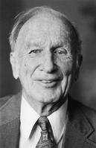


一、问题的提出
蝴蝶翅膀震动
龙卷风
爱德华·诺顿·洛伦茨（英语：Edward Norton Lorenz，1917年5月23日－2008年4月16日），美国数学与气象学家。混沌理论之父，蝴蝶效应的发现者。1963年获美国气象学会迈辛格奖。
Correlation？

Slide 4
二、相关关系的概念
客观现象之间的数量联系存在着两种不同的类型：函数关系和相关关系
函数关系：
即当一个(或一组)变量每取一个值时，相应的另一个变量必然有一个确定值
与之对应。
1）是一一对应的确定关系
2）设有两个变量x和y，变量y随变量x一起变化，并完全依赖于x，当变量x取某个数值时，y依确定的关系取相应的值，则称y是x的函数，记为 y = f(x)，其中x称为自变量，y称为因变量
3）各观测点落在一条线上
y









x

Slide 5
自变量与因变量
如果变量之间有因果关系，那么原因变量就叫作自变量，而受自变量影响的变量就称因变量。一般自变量记为x，因变量记为y。
自变量（x）：是指对其他变量有影响的变量。它通常是发生在因变量之前的变量，也可以看作是原因。
因变量（y）：是受自变量影响的变量，也就是结果。例如，因变量的值取决于自变量的变化。
Independent Variable（独立变量）
Dependent Variable（依赖变量）
圆的面积(S)与半径（r）之间的关系表示为S=πr²，r为自变量，S为因变量

Slide 6
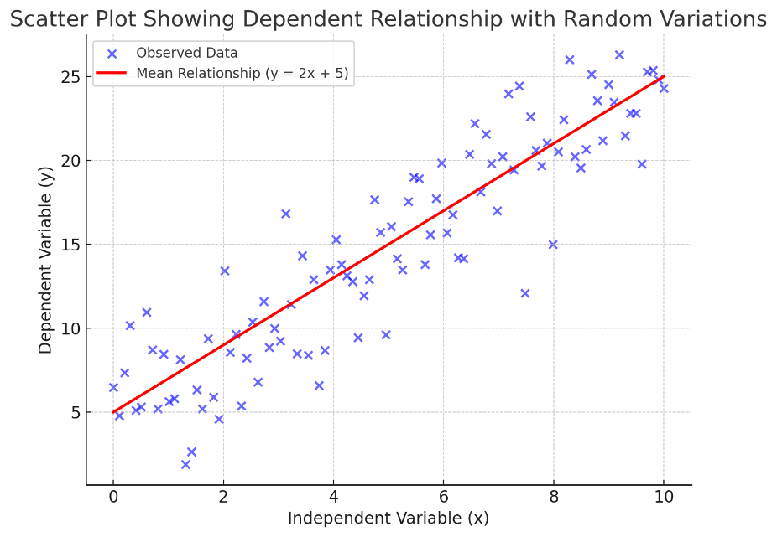
相关关系
相关关系：变量之间存在有依存关系，但这种关系是不完全确定的随机关系，即当一个(或一组)变量每取一个值时，相应的另一个变量可能有多个不同值与之对应。
（1）变量间关系不能用函数关系精确表达；
（2）一个变量的取值不能由另一个变量唯一确定；
（3）当变量 x 取某个值时，变量 y 的取值可能有几个；
（4）各观测点分布在直线周围。

Slide 7
二、相关关系的概念
相关关系与函数关系——在一定的条件下互相转化
具有函数关系的变量，当存在观测误差和随机因素影响时，其函数关系往往以相关的形式表现出来。
而具有相关关系的变量之间的联系，如果我们对它们有了深刻的规律性认识，并且能够把影响因变量变动的因素全部纳入方程，这时相关关系也可转化为函数关系。另外，相关关系也具有某种变动规律，所以，相关关系也经常可以用一定的函数形式去近似地描述。

Slide 8
三、相关关系的种类
1. 按相关的程度分：
完全相关
不完全相关
不相关(或零相关)

Slide 9
三、相关关系的种类
2. 按相关的方向分：
正相关：两个变量之间的变化方向一致，都是增长趋势或下降趋势
例：通常情况下，学生在考试前花费的学习时间越多，他们的考试成绩也会越高。虽然这不是完全线性的，但总体趋势是正相关的。
负相关：两个变量变化趋势相反，一个下降而另一个上升，或一个上升而另一个下降。
例：一般来说，如果一个人规律地增加锻炼，体重可能会逐渐减少，尤其是脂肪含量。这种情况下，锻炼频率（自变量）和体重（因变量）之间存在负相关关系。

Slide 10
三、相关关系的种类
3. 按相关的形式分：
线性相关（直线相关）：当一个变量每变动一个单位时，另一个变量按一个大致固定的增(减)量变动。
例：如果水费按用水量收费，使用的水越多，水费也会相应增加。每增加一单位的用水量，水费会增加固定金额，水费和用水量之间就会有线性相关。
非线性相关（曲线相关）：当一个变量变动时， 另一个变量也相应发生变动，但这种变动是不均等的。
例: 农产量与施肥量

Slide 11
三、相关关系的种类
4. 按相关的影响因素多少分：
单相关(一元相关Simple Correlation)：只有一个自变量。
例: 居民的收入与储蓄额; 成本与产量
复相关(多元相关Multiple Correlation)：有两个及两个以上的自变量。
例:房价通常受到多个因素的共同影响，比如位置、房屋面积、周边设施等。
偏相关（Partial Correlation）：在某一现象与多种现象相关的场合，假定其他变量不变，专门考察其中两个变量的相关关系称为偏相关。

Slide 12
图示




























完全正线性相关
完全负线性相关
非线性相关






























正线性相关
负线性相关
不相关

Slide 13
四、三种相关系数
相关系数是度量两个变量之间线性相关密切程度和相关方向的统计指标。
常见的相关系数包括：
皮尔逊相关系数（Pearson Correlation Coefficient）
衡量两个连续变量之间的线性相关程度。
斯皮尔曼秩相关系数（Spearman's Rank Correlation Coefficient）
衡量两个变量之间的单调关系，适用于非线性但单调的关联。
肯德尔秩相关系数（Kendall's Tau Coefficient）
衡量两个变量之间的秩相关性，评估变量排序的一致性。

Slide 14
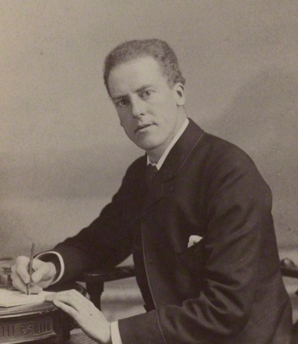
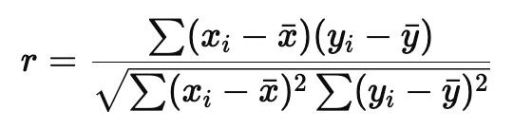

（1）皮尔逊相关系数（Pearson Correlation Coefficient）
计算公式：
卡尔·皮尔逊（Karl Pearson，1857年3月27日～1936年4月27日）是英国数学家，生物统计学家，数理统计学的创立者，自由思想者，对生物统计学、气象学、社会达尔文主义理论和优生学做出了重大贡献。
取值范围：-1 到 1。
值为 1 表示完全正线性相关，值为 -1 表示完全负线性相关，值为 0 表示无线性相关。
适用条件：数据需要满足正态分布，且关系为线性。
r的范围在0.1-0.3是微弱相关
r的范围在0.3-0.5是低度相关
r的范围在0.5-0.8是显著相关
r的范围在0.8以上是高度相关

Slide 15
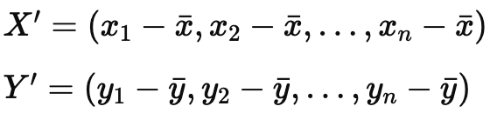
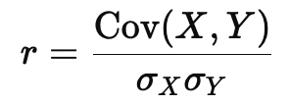
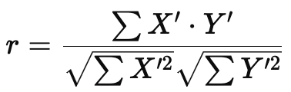
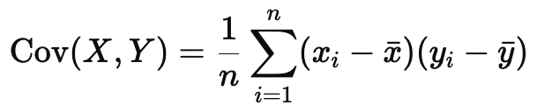
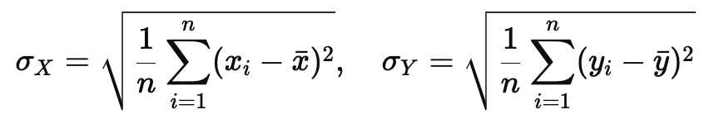
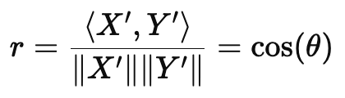

皮尔逊相关系数的性质
协方差和标准差的比值：
协方差：
标准差：
等价于数据中心化之后夹角的余弦！

Slide 16
皮尔逊相关系数的性质
也可化简为如下公式：
或：

Slide 17
示例
有5个国家的国民生产总值分别为10，20，30，50和80亿美元。假设这5个国家 (顺序相同) 的贫困百分比分别为11%，12%，13%，15%和18%。令x和y分别为包含上述5个数据的向量：x = (1, 2, 3, 5, 8) 和y = (0.11, 0.12, 0.13, 0.15, 0.18)。
未中心化
中心化
1*0.11+2*0.12+3*0.13+5*0.15+8*0.18=2.93
sqrt(1+3+9+25+64)=10.0995
sqrt(0.11*0.11+0.12*0.12+0.13*0.13+0.15*0.15+0.18*0.18)=0.3135
r =2.93/(10.0995*0.3135)=0.92
x = (1-3.8, 2-3.8, 3-3.8, 5-3.8, 8-3.8)
y = (0.11, 0.12, 0.13, 0.15, 0.18)-0.138
y = 0.10+0.1*x
r = 1

Slide 18

皮尔逊相关系数的性质
样本数据点精确的落在直线上，则相关系数等于1或-1
使用原始数据的值进行计算，易受异常值影响
对称性
把X移动到a+bX和把Y移动到c+dY，并不会改变两个变量的相关系数绝对值

Slide 19
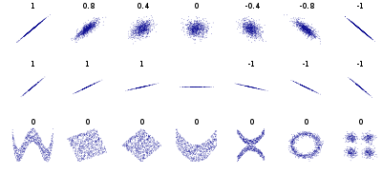
皮尔逊相关系数的性质
NaN
度量两个变量X和Y之间的线性相关性

Slide 20
Matlab代码
x = [1, 2, 3, 5, 8];
y = [0.11, 0.12, 0.13, 0.15, 0.18];
R = corr(x', y', 'Type', 'Pearson');
disp(R);
1
x = randn(10000,1);
y = randn(10000,1);
R = corr(y, x, 'Type', 'Pearson');
disp(R);
x = randn(10000,1);
y = -0.000001*x+1000;
R = corr(x, y, 'Type', 'Pearson');
disp(R);
0.0012
-1

Slide 21
例题
在研究我国人均消费水平的问题中，把全国人均消费额记为y，把人均国民收入记为x。我们收集到1981～1993年的样本数据(x_{i}，y_{i})，i =1,2,…，13，数据见表1，计算相关系数。
表1 我国人均国民收入与人均消费金额数据 _{单位:元}
年份 | 人均 国民收入 | 人均 消费金额 | 年份 | 人均 国民收入 | 人均 消费金额
1981 1982 1983 1984 1985 1986 1987 | 393.8 419.14 460.86 544.11 668.29 737.73 859.97 | 249 267 289 329 406 451 513 | 1988 1989 1990 1991 1992 1993 | 1068.8 1169.2 1250.7 1429.5 1725.9 2099.5 | 643 690 713 803 947 1148

Slide 22
例题
解：根据样本相关系数的计算公式有
人均国民收入与人均消费金额之间的相关系数为 0.9987

Slide 23
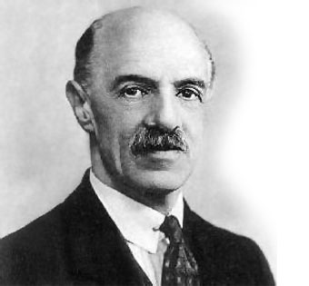
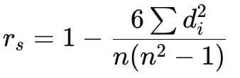

（2）斯皮尔曼秩相关系数（Spearman's Rank Correlation Coefficient）
计算公式：
用于度量两个变量的单调关系，而不要求线性关系。它基于变量的秩（排名）而非原始值。
与皮尔逊相关系数一样，取值-1到1之间
查尔斯·爱德华·斯皮尔曼（Charles Edward Spearman）英国理论和实验心理学家，1863-1945。他大器晚成，1906年在德国莱比锡获博士学位，时年43岁。

Slide 24
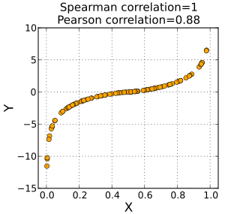
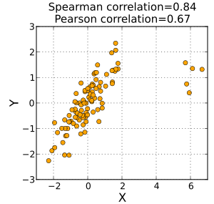
（2）斯皮尔曼秩相关系数：性质
适用于非线性但单调的关系
对于离群值不敏感

Slide 25
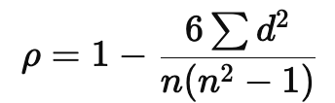
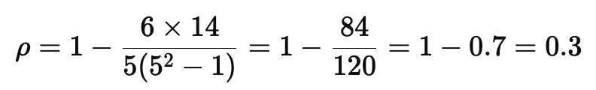
（2）斯皮尔曼秩相关系数
有两组数据，分别是 5 个学生的数学成绩和物理成绩。我们希望通过斯皮尔曼秩相关系数来分析这两个科目的成绩是否相关
学生 | 数学排名 | 物理排名 | d | d²
A | 3 | 4 | -1 | 1
B | 4 | 1 | 3 | 9
C | 1 | 3 | -2 | 4
D | 5 | 5 | 0 | 0
E | 2 | 2 | 0 | 0
学生 | 数学成绩 | 物理成绩
A | 85 | 82
B | 78 | 90
C | 92 | 85
D | 70 | 78
E | 88 | 86

Slide 26
代码实现
x = [85, 78, 92, 70, 88];
y = [82, 90, 85, 78, 86];
R = corr(x', y', 'Type', 'Spearman');
disp(R);
x = [3, 4, 1, 5, 2];
y = [4, 1, 3, 5, 2];
R = corr(x', y', 'Type', 'Spearman');
disp(R);
0.3000
0.3000
x = [3, 4, 1, 5, 2];
y = [4, 1, 3, 5, 2];
R = corr(x', y', 'Type', 'Pearson');
disp(R);
0.300

Slide 27
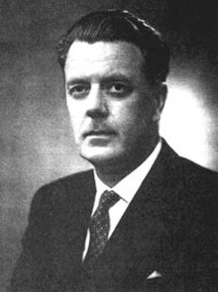
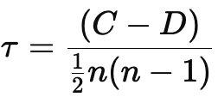
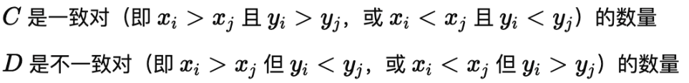
（3）肯德尔秩相关系数（Kendall Rank Correlation Coefficient）
通过计算数据点对之间的一致性来衡量两个变量的相关性
concordant pairs
discordant pairs
与皮尔逊相关系数一样，取值-1到1之间
对异常值的敏感度较低
Maurice George Kendall, (1907 –1983) was a prominent British statistician. The Kendall tau rank correlation is named after him.

Slide 28
代码实现
有两组数据，分别是 5 个学生的数学成绩和物理成绩。我们希望通过斯皮尔曼秩相关系数来分析这两个科目的成绩是否相关
x = [85, 78, 92, 70, 88];
y = [82, 90, 85, 78, 86];
R = corr(x', y', 'Type', 'Kendall');
disp(R);
学生 | 数学成绩 | 物理成绩
A | 85 | 82
B | 78 | 90
C | 92 | 85
D | 70 | 78
E | 88 | 86
0.2000

Slide 29

三种相关系数
皮尔逊相关系数
线性相关程度
原数据替换成排序
取值范围：[-1, 1]
排序相关程度
斯皮尔曼秩相关系数
肯德尔秩相关系数

Slide 30
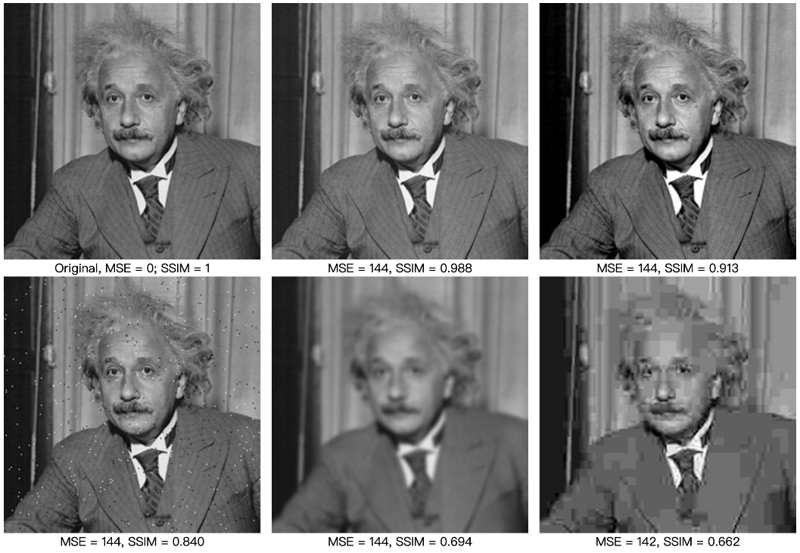
五、应用：图像质量评价方法评价
In the following, all distorted images have roughly the same mean squared error (MSE) values with respect to the original image, but very different quality. SSIM gives a much better indication of image quality.
SSIM（结构相似性指数，Structural Similarity Index Measure）是一个用于衡量两幅图像相似度的指标，常用于图像质量评价。

Slide 31
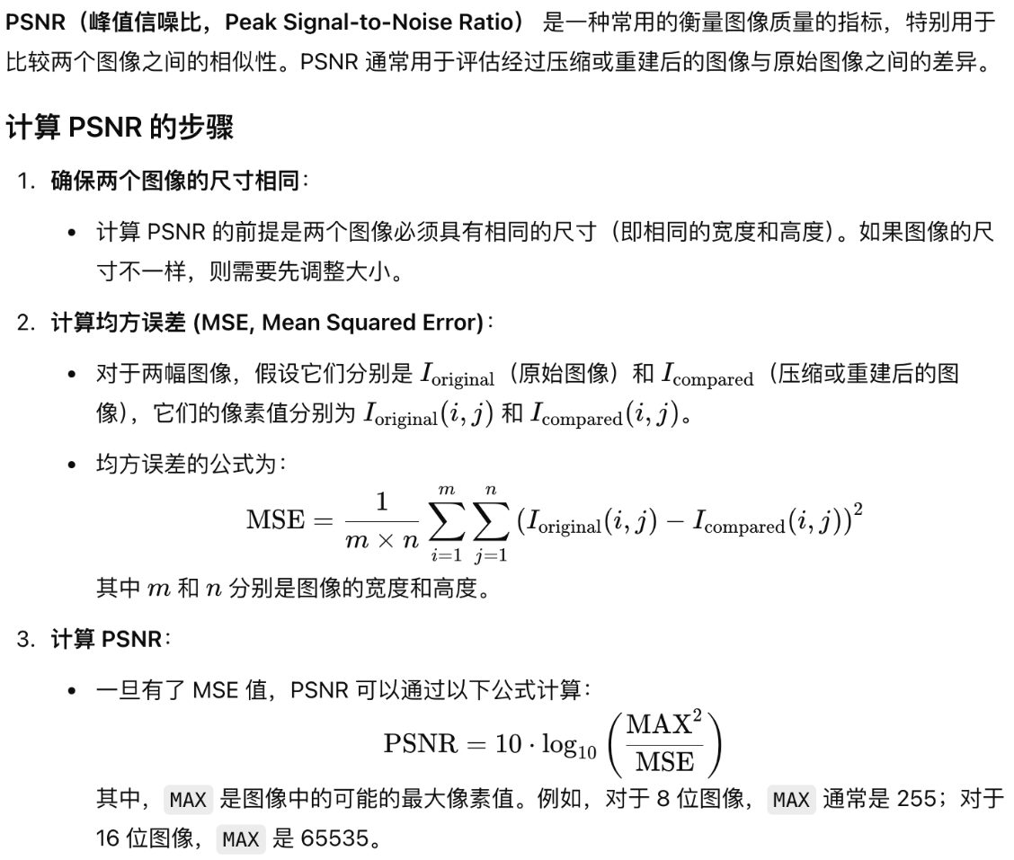
应用：图像质量评价方法评价

Slide 32
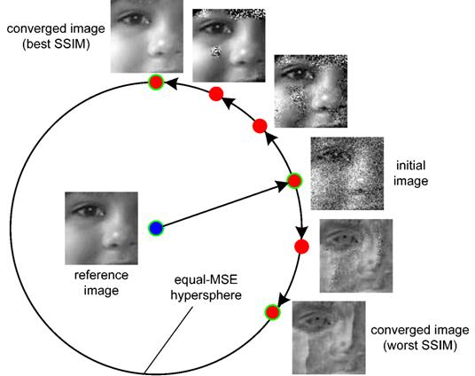
应用：图像质量评价方法评价

Slide 33
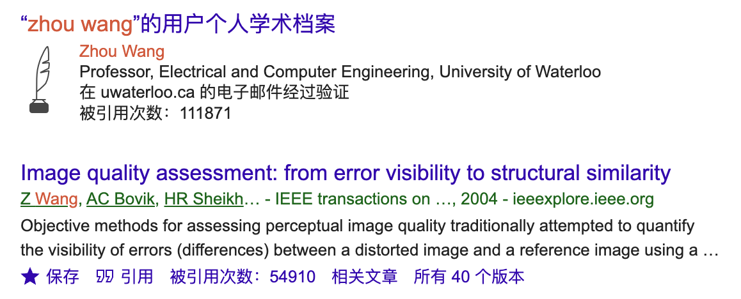
应用：图像质量评价方法评价

Slide 34


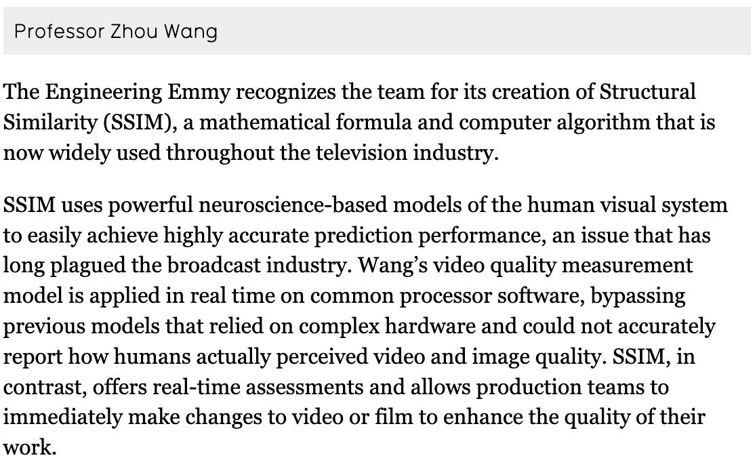
应用：图像质量评价方法评价
2015工程艾美奖

Slide 35


应用：图像质量评价方法评价
Alan Bovik 德克萨斯大学奥斯汀分校
Professor
Cockrell Family Regents Endowed Chair in Engineering
Cockrell Family Dean's Chair for Engineering Excellence
Eero Simoncelli 纽约大学
Silver Professor; Professor of Neural Science, Mathematics, Data Science and Psychology

Slide 36
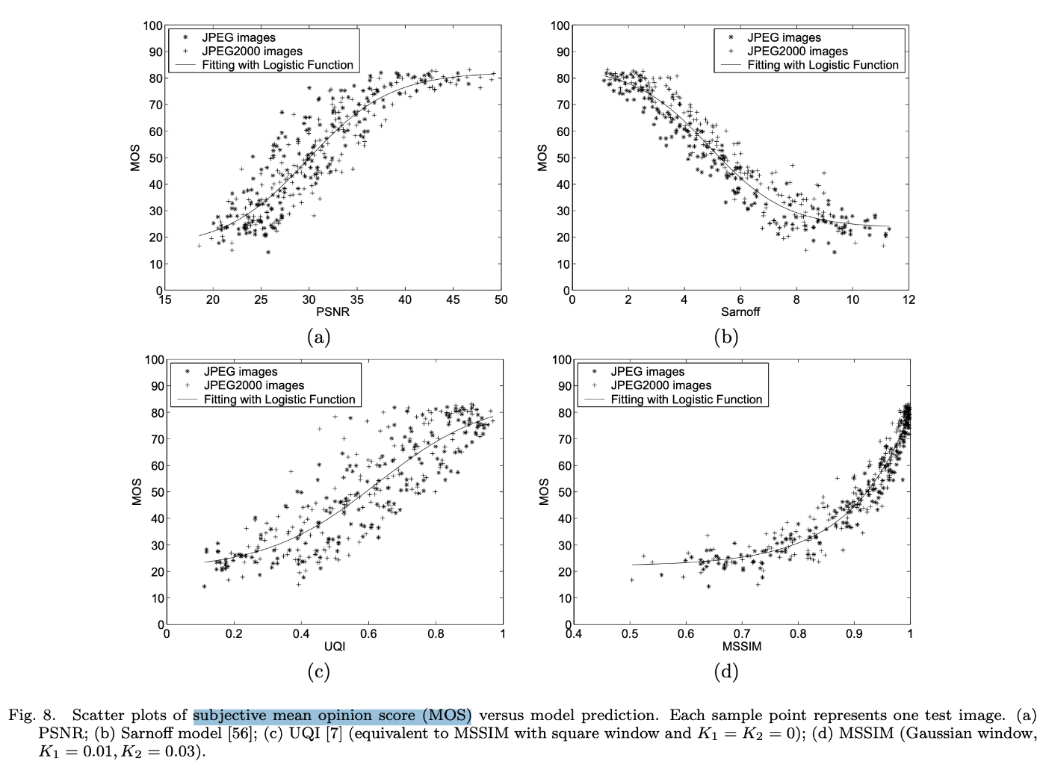
应用：图像质量评价方法评价

Slide 37
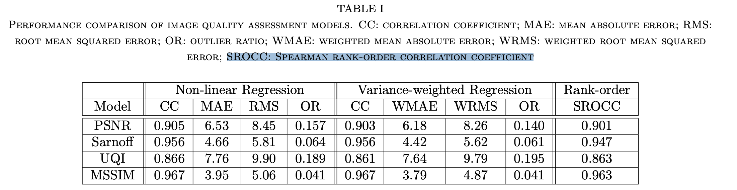
应用：图像质量评价方法评价
SROCC: Spearman rank-order correlation coefficient

Slide 38
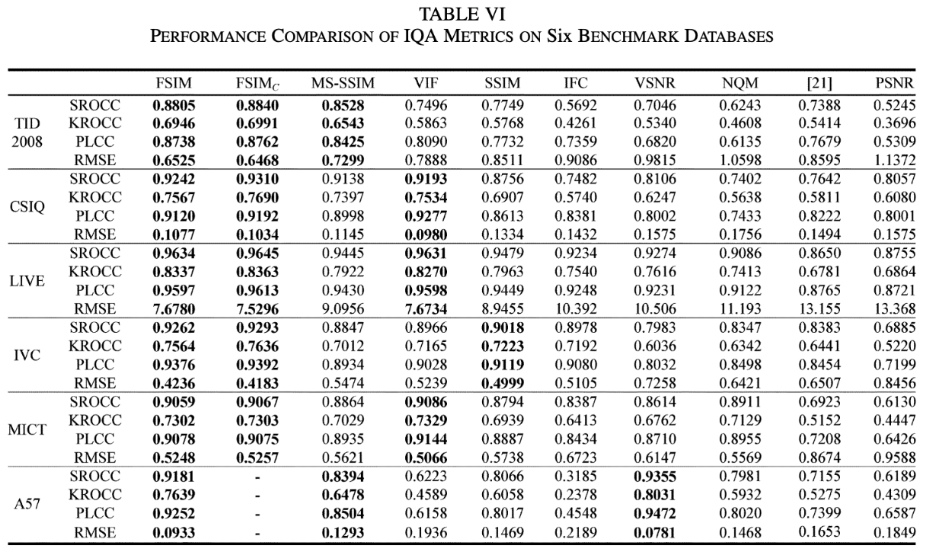
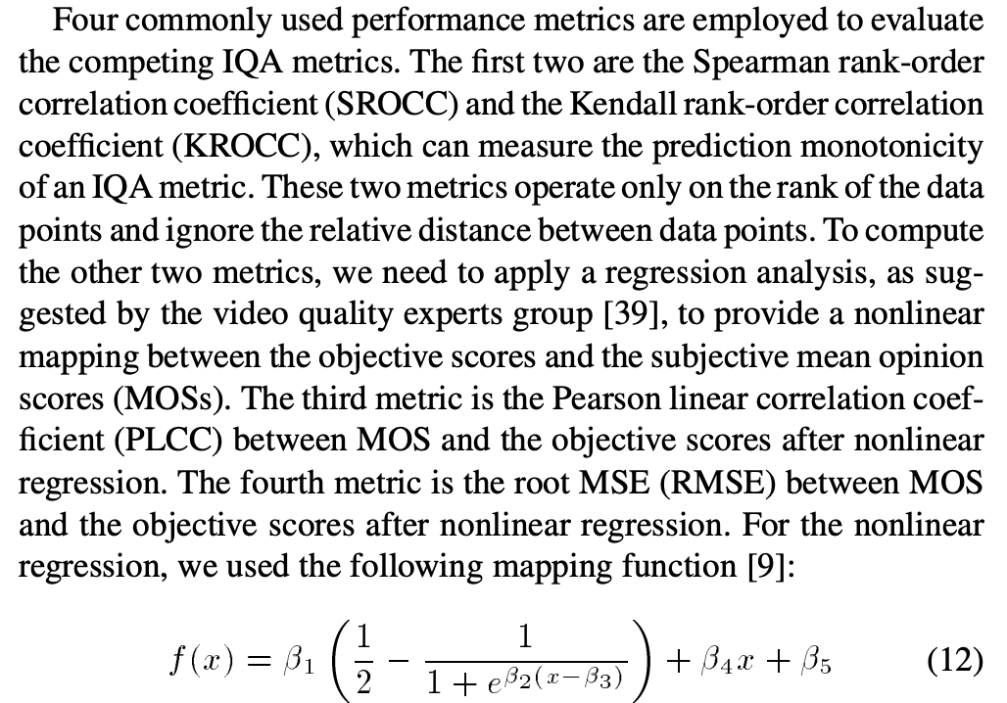

应用：图像质量评价方法评价
SROCC: Spearman rank-order correlation coefficient
KROCC：Kendall rank-order correlation coefficient

Slide 39




学习数模，共享欢乐

